Slide 1
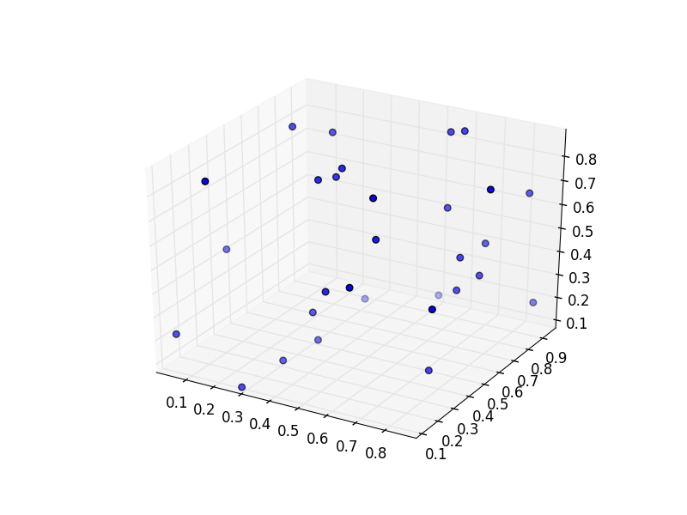
Métodos computacionais - A
Concentração iônica em uma solução eletrolítica em contato com uma superfície

Slide 2

Métodos computacionais - A
ISRAEL PINHEIRO DE SIQUEIRA
Métodos Computacionais - A

Slide 3
Simulação computacional
Métodos Computacionais - A

Slide 4
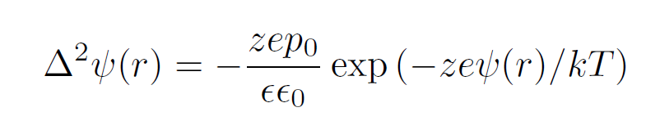
Porque simulação computacional?
Equação de Poisson-Boltzmann
Métodos Computacionais - A

Slide 5
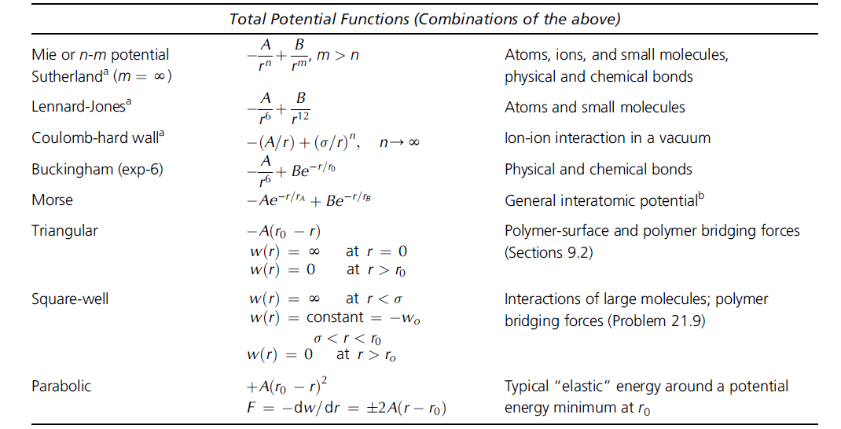
Porque simulação computacional?
Potenciais
Métodos Computacionais - A

Slide 6
Porque simulação computacional?
Equação PB depende da continuidade do sistema
Outras forças não estão incluídas na equação PB (ex. van der Walls)
Métodos Computacionais - A

Slide 7


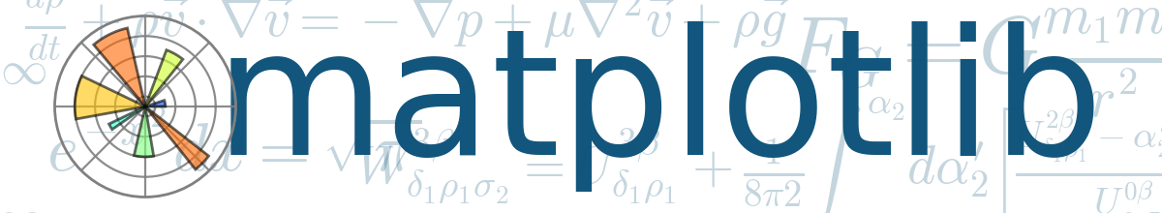
Simulação computacional
Tudo em um só lugar
Bibliotecas de alto nível (FFT, Fitting, Funções especiais, BLAS,LAPACK,MKL, CUDA, etc)
Métodos Computacionais - A

Slide 8
Método de monte carlo Algoritmo de metrópolis
Estudo de propriedades de sistemas matérias em equilíbrio termodinâmico.
Encontrar o macro-estado de equilíbrio do sistema.
Minimização de Energia
Métodos Computacionais - A

Slide 9
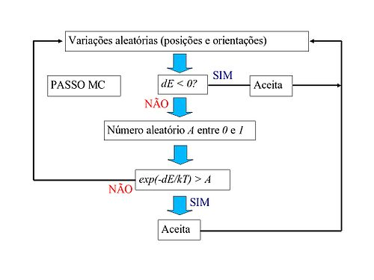
Algoritmo de metrópolis
Métodos Computacionais - A

Slide 10
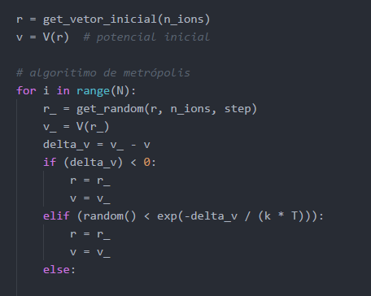
Algoritmo de metrópolis
Métodos Computacionais - A

Slide 11
Sistema físico
Sistema em forma de caixa
20nm de lado
Superfície de Ferrita de cobalto (CoFe2O4)
Densidade superficial de carga = 0.25 C.m-1
Solução eletrolítica de [NaCl] em Água pura (ph 7)
Temperatura = 280K
Métodos Computacionais - A

Slide 12
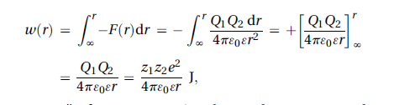
Energia potencial de interação
Métodos Computacionais - A

Slide 13
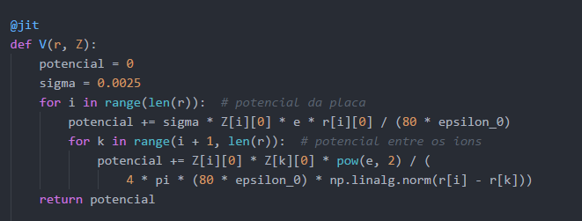
Energia potencial de interação
Métodos Computacionais - A

Slide 14
Condições de contorno
Superfície é impenetrável.
Tamanho limitado em 20nm no eixo x e y.
Condição periódica em z.
Ions modelados como esferas sólidas de raio R
Métodos Computacionais - A

Slide 15
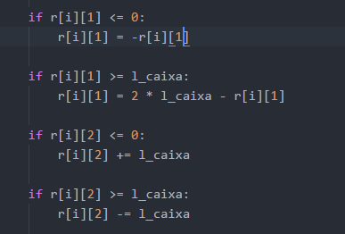
Condições de contorno
Exemplo:
Métodos Computacionais - A

Slide 16
algoritmo
Sorteia o vetor inicial – calcula o potencial de interação inicial
Inicia o programa com as condições iniciais (Temperatura,etc)
Calcula os potenciais de interação para r+dr
Roda o algoritimo de metrópoles
A cada 50 iterações verifica a porcentagem de aceito/rejeitado – rejeitado >= 60% ajusta dr em -5%
Após 3000 iterações verifica a energia mínima alcançada no processo. Se a energia mínima for menor que a anterior roda mais 6000 vezes e verifica a energia. Se o mínimo foi alcançado para o programa.
Métodos Computacionais - A

Slide 17
Resultados
Métodos Computacionais - A

Slide 18
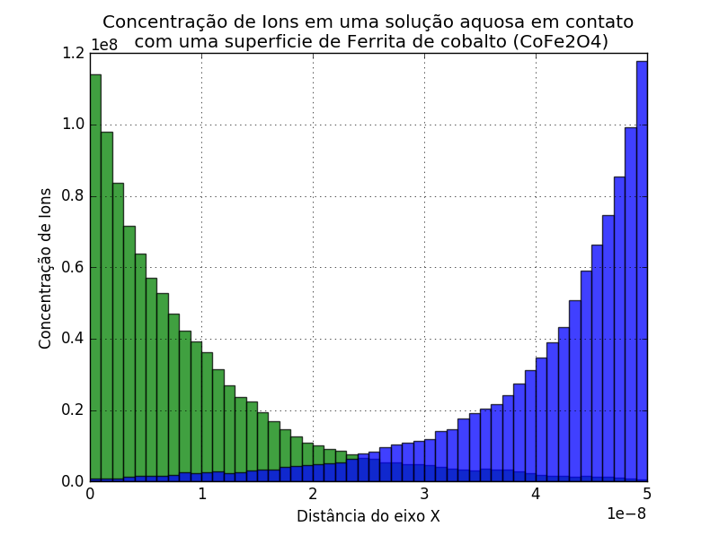
Resultados
Métodos Computacionais - A

Slide 19
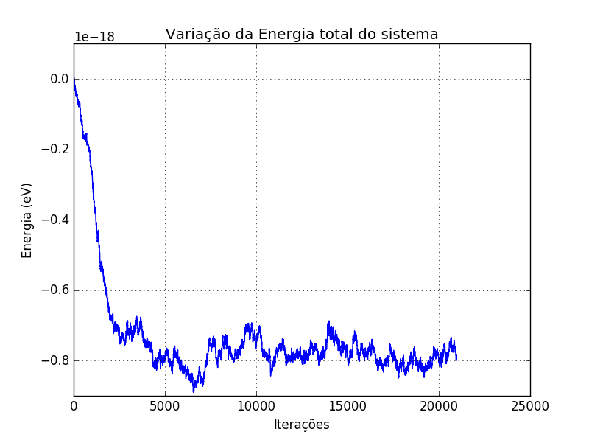
Resultados
Métodos Computacionais - A

Slide 20
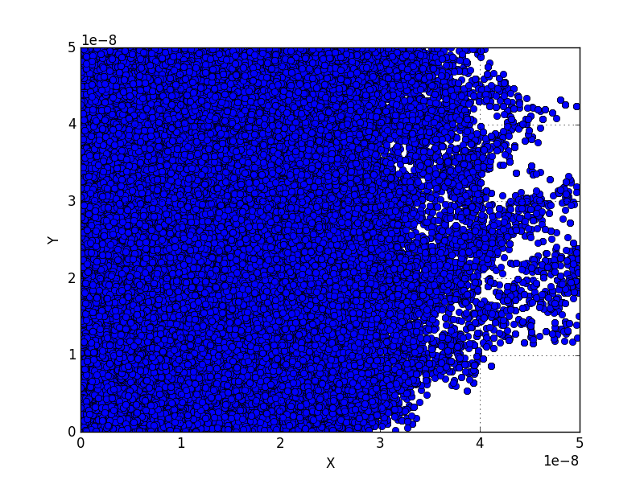
Resultados
Métodos Computacionais - A

Slide 21
Agradecimentos! Perguntas?
Métodos Computacionais - A

Slide 22
Referências
Intermolecular and surface forces (Jacob N. Israelachavili)
Metodos computacionais da Fsica (Claudio Scherer)
Seminário de Graduação: Cosmologia

